Slide 1
Service-Angebote auf den Internetseiten der Fabrikate
Juni 2025

Slide 2
Alfa Romeo

Slide 3

URL | Marke | Produkt | Maßnahme | Preis
URL | Alfa Romeo | Service | Komplettpreisangebote für Fz. ab 4 Jahren

Slide 4
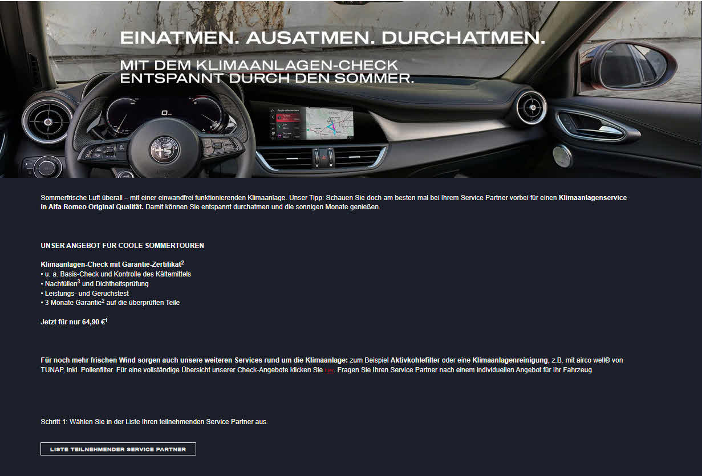
NEU
URL | Marke | Produkt | Maßnahme | Preis
URL | Alfa Romeo | Check | Klimaanlagen-Check | € 64,90

Slide 5
Audi

Slide 6

URL | Marke | Produkt | Maßnahme | Preis
URL | Audi | Check | Car-Check Frühling

Slide 7

URL | Marke | Produkt | Maßnahme | Preis
URL | Audi | Check | Batterie-Check

Slide 8
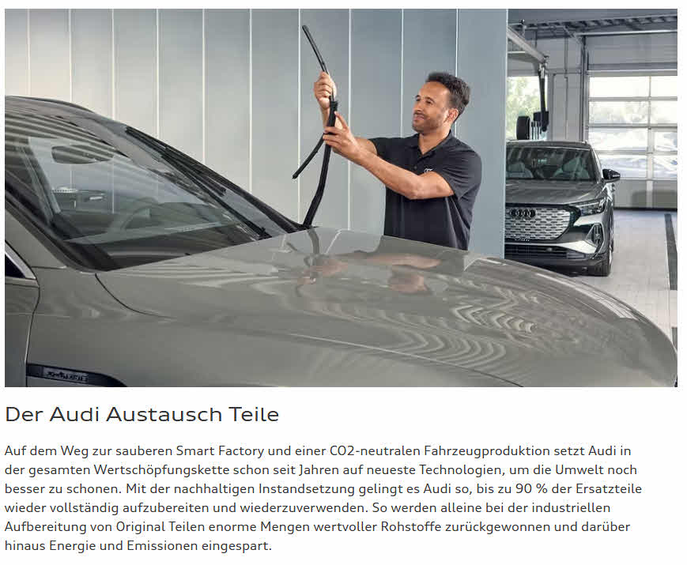
URL | Marke | Produkt | Maßnahme | Preis
URL | Audi | Teile | Austauschteile

Slide 9
BMW

Slide 10

URL | Marke | Produkt | Maßnahme | Preis
URL | BMW | Service | 20 % Ersparnis für BMW älter als 5 Jahre

Slide 11

URL | Marke | Produkt | Maßnahme | Preis
URL | BMW | Teile | Wiederaufbereitete Teile mit Ersparnis

Slide 12
Citroën

Slide 13
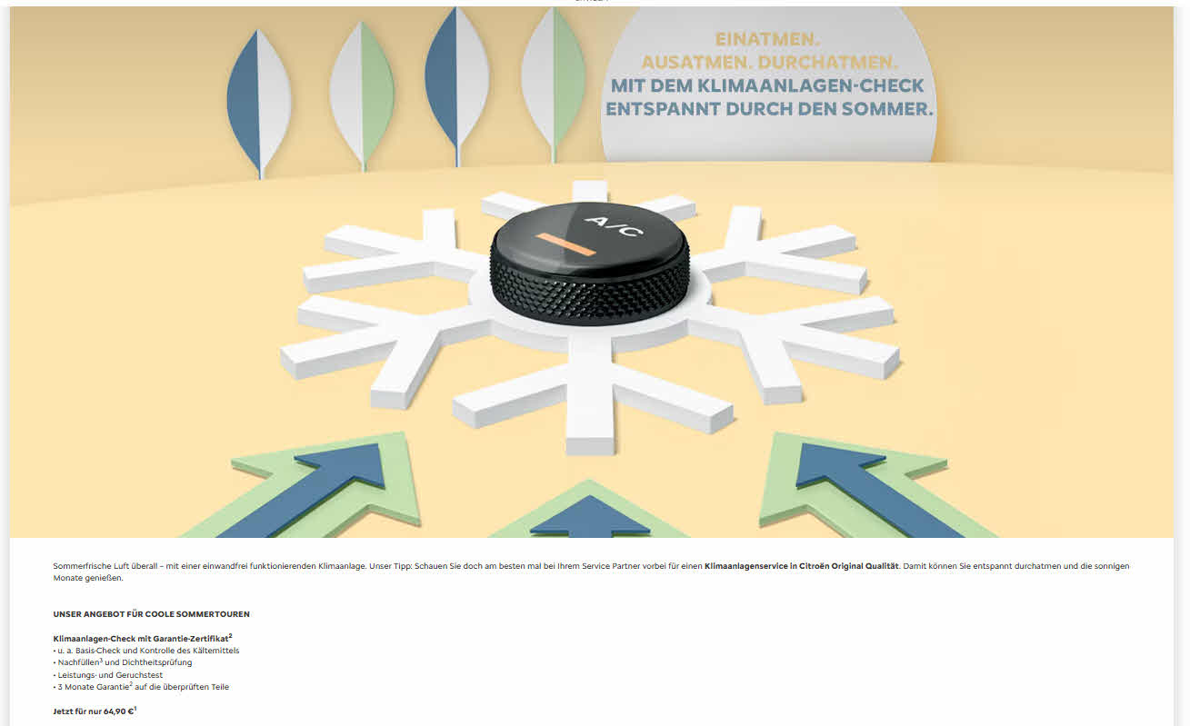
NEU
URL | Marke | Produkt | Maßnahme | Preis
URL | Citroen | Check | Klimaanlagen-Check | € 64,90

Slide 14
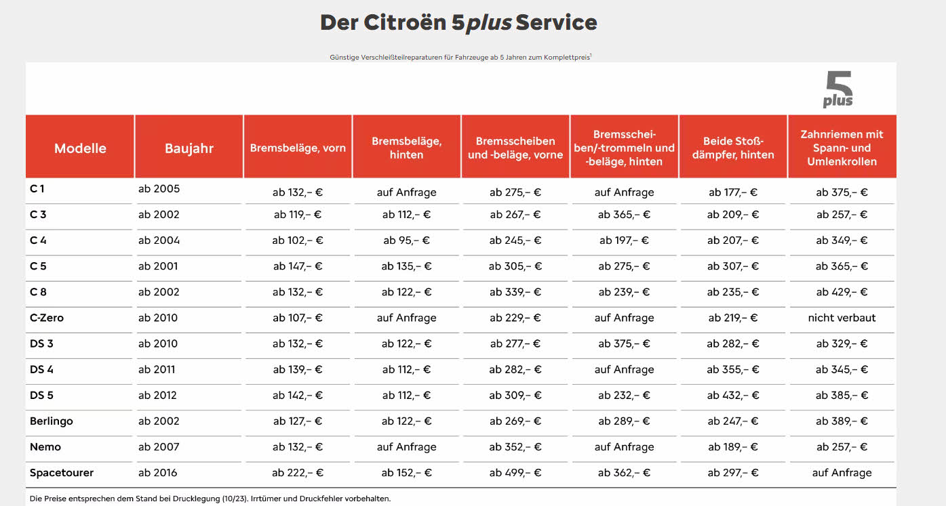
URL | Marke | Produkt | Maßnahme | Preis
URL | Citroen | Service | 5plus Service für Fahrzeuge ab 5 Jahre

Slide 15
Cupra

Slide 16

URL | Marke | Produkt | Maßnahme | Preis
URL | Cupra | Teile | 15 % Rabatt auf Teile für Fz ab 4 Jahre

Slide 17
Dacia

Slide 18

URL | Marke | Produkt | Maßnahme | Preis
URL | Dacia | Teile | 1 Jahr Garantieverlängerung mit jeder Wartung, für Fahrzeuge bis 6 Jahre

Slide 19
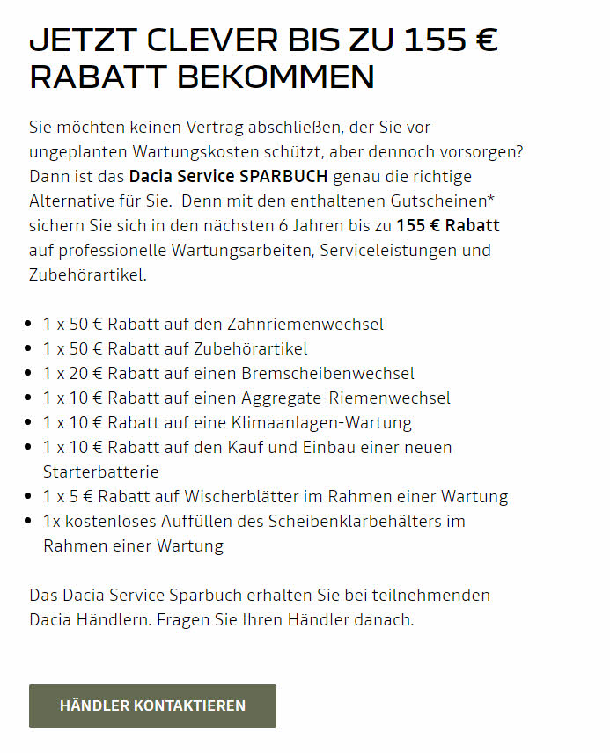
URL | Marke | Produkt | Maßnahme | Preis
URL | Dacia | Service | Service-Sparbuch mit bis zu € 155,- Ersparnis für diverse Serviceleistungen

Slide 20
DS

Slide 21

NEU
URL | Marke | Produkt | Maßnahme | Preis
URL | DS | Check | Klimaanlagen-Check | € 64,90

Slide 22

URL | Marke | Produkt | Maßnahme | Preis
URL | DS | Service | 5plus Service für Fahrzeuge ab 5 Jahre

Slide 23
Fiat

Slide 24

NEU
URL | Marke | Produkt | Maßnahme | Preis
URL | Fiat | Check | Klimaanlagen-Check | € 64,90

Slide 25

URL | Marke | Produkt | Maßnahme | Preis
URL | Fiat | Service | Komplettpreisprogramm

Slide 26
Ford

Slide 27

URL | Marke | Produkt | Maßnahme | Preis
URL | Ford | Check | Frühjahrs-Check | € 15,00
 |  | Zubehör | Wischerblätter, inkl.- Einbau | € 55,00
 |  | Pflege | Reinigungsset | € 49,00
 |  | Transport | Stauraum-Paket für Transit Custom | € 1.050,00

Slide 28

URL | Marke | Produkt | Maßnahme | Preis
URL | Ford | Zubehör | Wischerblätter, inkl.- Einbau für Fz. ab 5 Jahre | € 45,00

Slide 29

NEU
URL | Marke | Produkt | Maßnahme | Preis
URL | Ford | Check | Urlaubs-Check

Slide 30

URL | Marke | Produkt | Maßnahme | Preis
URL | Ford | Service | Economy-Angebote für Fahrzeuge älter als 5 Jahre, Ölwechsel inkl. Ölfilter und -dichtung | € 249,00
 |  |  | Economy-Angebote für Fahrzeuge älter als 5 Jahre, Ölwechsel inkl. Ölfilter und -dichtung | € 269,00

Slide 31
Hyundai

Slide 32

URL | Marke | Produkt | Maßnahme | Preis
URL | Hyundai | Service | Economy-Service für Fahrzeuge ab 5 Jahre

Slide 33

URL | Marke | Produkt | Maßnahme | Preis
URL | Hyundai | Check | Sicherheits-Check

Slide 34

NEU
URL | Marke | Produkt | Maßnahme | Preis
URL | Hyundai | Check | Urlaubs-Check

Slide 35

URL | Marke | Produkt | Maßnahme | Preis
URL | Hyundai | HU / AU | Kostenloser Vorab-Check

Slide 36
Jaguar

Slide 37

URL | Marke | Produkt | Maßnahme | Preis
URL | Jaguar | Check | Frühlings-Check

Slide 38
Jeep

Slide 39

URL | Marke | Produkt | Maßnahme | Preis
URL | Jeep | Service | Komplettpreisangebote für Fz. ab 4 Jahren

Slide 40
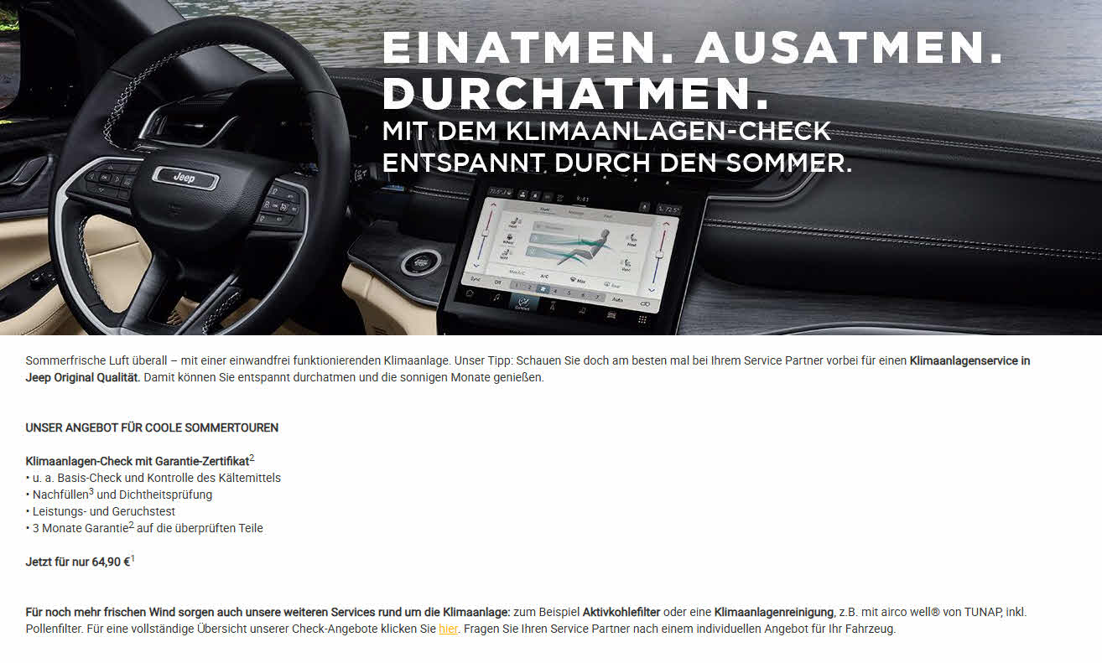
NEU
URL | Marke | Produkt | Maßnahme | Preis
URL | Jeep | Check | Windschutzscheiben-Check | € 0,00

Slide 41
Kia

Slide 42

NEU
URL | Marke | Produkt | Maßnahme | Preis
URL | Kia | Check | Fahrzeug-Check

Slide 43

URL | Marke | Produkt | Maßnahme | Preis
URL | Kia | Service | Service 5+ für Fz älter als 5 Jahre

Slide 44

URL | Marke | Produkt | Maßnahme | Preis
URL | Kia | Teile | Smart-Parts mit Preisvorteil

Slide 45

URL | Marke | Produkt | Maßnahme | Preis
URL | Kia | Service | € 35,- Gutschein für Werkstatt-Service

Slide 46
Mercedes

Slide 47

URL | Marke | Produkt | Maßnahme | Preis
URL | Mercedes | Service | 20 % Nachlass auf ausgewählte Services für Fz ab 5 Jahre

Slide 48

URL | Marke | Produkt | Maßnahme | Preis
URL | Mercedes | Teile | Austauschteile mit Ersparnis

Slide 49

URL | Marke | Produkt | Maßnahme | Preis
URL | Mercedes | Teile | Starparts für Fahrzeuge ab 5 Jahre mit 20 % Preisvorteil

Slide 50
Mini

Slide 51

URL | Marke | Produkt | Maßnahme | Preis
URL | Mini | Service | 20 % Rabatt für Mini ab 5 Jahren

Slide 52

URL | Marke | Produkt | Maßnahme | Preis
URL | Mini | Service | 20 % Rabatt auf Service-Pakete für Mini ab 5 Jahren

Slide 53
Mitsubishi

Slide 54

URL | Marke | Produkt | Maßnahme | Preis
URL | Mitsubishi | Check | Sicherheits-Check

Slide 55
Nissan

Slide 56

URL | Marke | Produkt | Maßnahme | Preis
URL | Nissan | Teile | 20 % Rabatt auf Teile, für Fzg. ab 7 Jahre

Slide 57
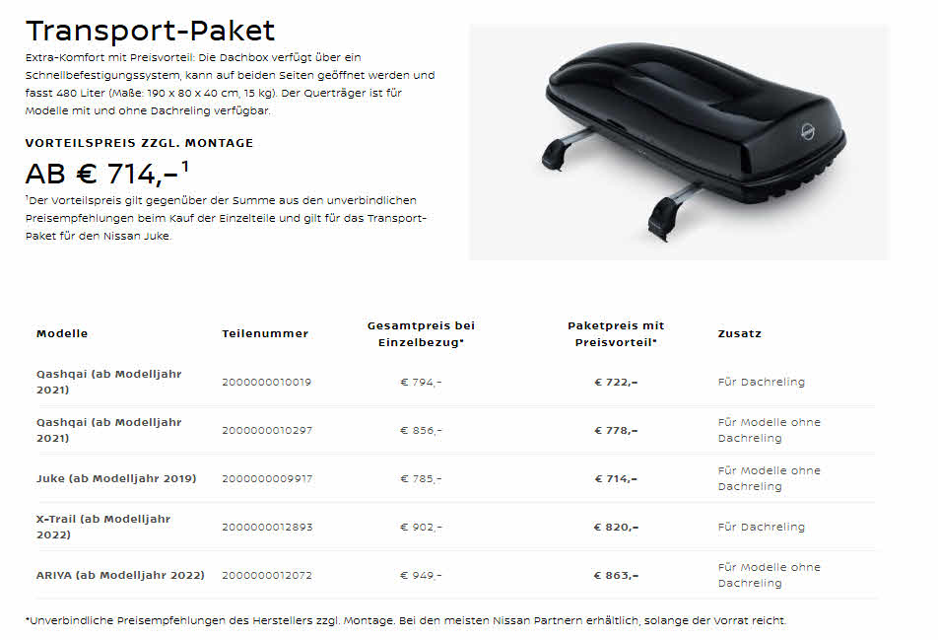
URL | Marke | Produkt | Maßnahme | Preis
URL | Nissan | Transport | Transportpaket | € 714,- bis € 863,-

Slide 58
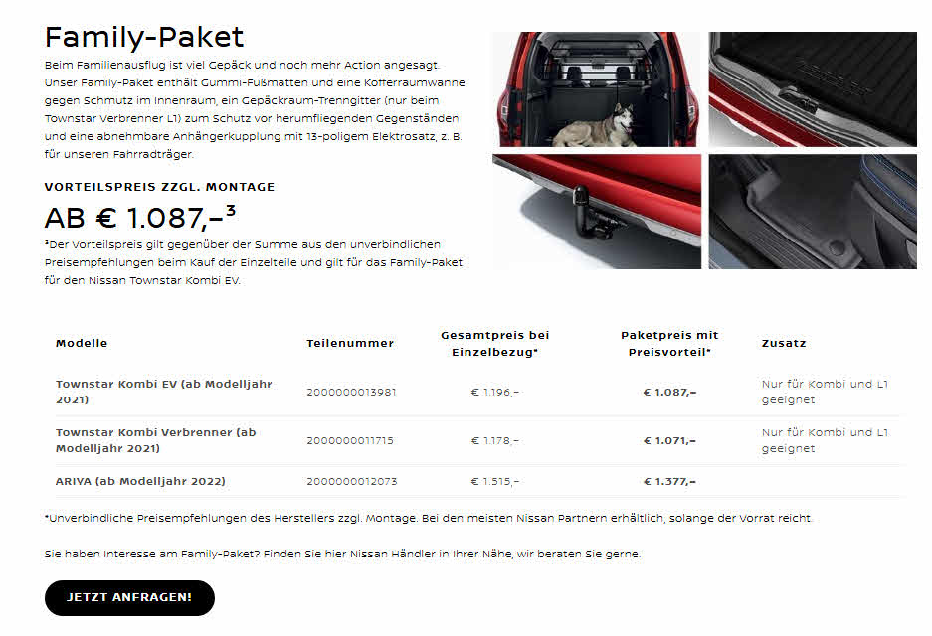
URL | Marke | Produkt | Maßnahme | Preis
URL | Nissan | Schutz | Family-Paket | €1.071,- bis 1.377,-

Slide 59
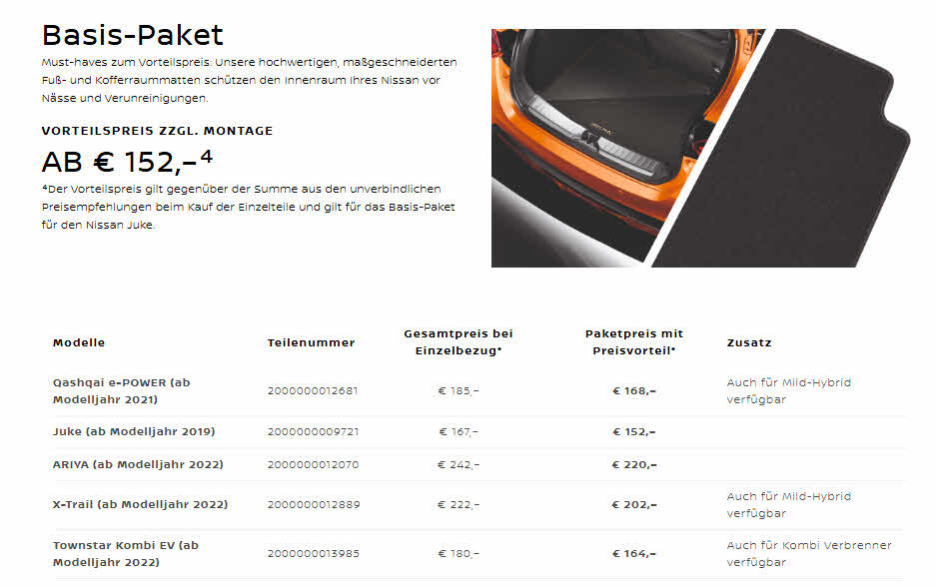
URL | Marke | Produkt | Maßnahme | Preis
URL | Nissan | Schutz | Basis-Paket | € 152,- bis € 220,-

Slide 60
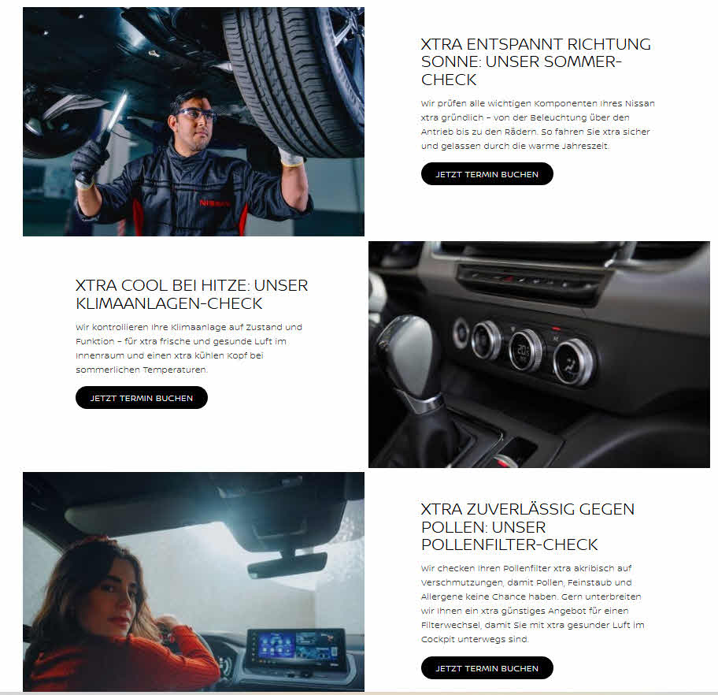
NEU
URL | Marke | Produkt | Maßnahme | Preis
URL | Nissan | Check | Sommer-Check
 |  |  | Klimaanlagen-Check
 |  |  | Pollenfilter-Check

Slide 61

NEU
URL | Marke | Produkt | Maßnahme | Preis
URL | Nissan | Zubehör | Merchandising-Artikel bei Kauf eines Zubehörpaketes kostenlos | € 0,00

Slide 62
Opel

Slide 63

NEU
URL | Marke | Produkt | Maßnahme | Preis
URL | Opel | Check | Klimaanlagen-Check | € 64,90

Slide 64

URL | Marke | Produkt | Maßnahme | Preis
URL | Opel | Service | 5-Plus Service für Fahrzeuge ab 5 Jahre

Slide 65
Peugeot

Slide 66

NEU
URL | Marke | Produkt | Maßnahme | Preis
URL | Peugeot | Check | Klimaanlagen-Check | € 64,90

Slide 67

URL | Marke | Produkt | Maßnahme | Preis
URL | Peugeot | Service | 5-Plus Service für Fahrzeuge ab 5 Jahre

Slide 68
Renault

Slide 69

URL | Marke | Produkt | Maßnahme | Preis
URL | Renault | Teile | Renault Advantage Teile für Fahrzeuge älter als 4 Jahre, 20 % Ersparnis

Slide 70

NEU
URL | Marke | Produkt | Maßnahme | Preis
URL | Renault | Teile | Wieder aufbereitete Teile mit Ersparnis

Slide 71

NEU
URL | Marke | Produkt | Maßnahme | Preis
URL | Renault | Service | Klimaanlagen-Wartung | € 129,00

Slide 72
Seat

Slide 73

URL | Marke | Produkt | Maßnahme | Preis
URL | Seat | Teile | Economy-Teile für Fahrzeuge ab 4 Jahre

Slide 74

URL | Marke | Produkt | Maßnahme | Preis
URL | Seat | Service | Economy-Service für Fahrzeuge ab 4 Jahre

Slide 75

URL | Marke | Produkt | Maßnahme | Preis
URL | Seat | Teile | Austauschteile mit 40 % Ersparnis

Slide 76

URL | Marke | Produkt | Maßnahme | Preis
URL | Seat | Check | Klimaanlagen-Check

Slide 77
Skoda

Slide 78

URL | Marke | Produkt | Maßnahme | Preis
URL | Skoda | Teile | Economyteile mit Ersparnis

Slide 79

URL | Marke | Produkt | Maßnahme | Preis
URL | Skoda | Service | Clever-Service-Vorteilspreise für Fz ab 4 Jahre

Slide 80

URL | Marke | Produkt | Maßnahme | Preis
URL | Skoda | Teile | Austauschteile mit Ersparnis

Slide 81

URL | Marke | Produkt | Maßnahme | Preis
URL | Skoda | Teile | 2 % Teilerabatt pro Jahr des Fz-Alters

Slide 82

NEU
URL | Marke | Produkt | Maßnahme | Preis
URL | Skoda | Check | Urlaubs-Fitness-Check

Slide 83

NEU
URL | Marke | Produkt | Maßnahme | Preis
URL | Skoda | Check | Klimaanlagen-Check

Slide 84
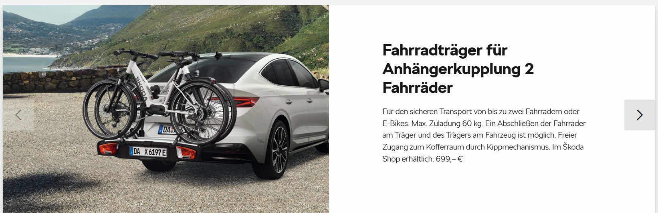
NEU
URL | Marke | Produkt | Maßnahme | Preis
URL | Skoda | Transport | Fahrradträger für Anhängerkupplung für 2 Fahrräder | € 699,00

Slide 85
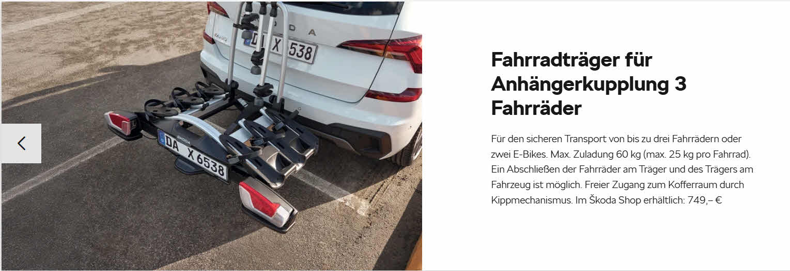
NEU
URL | Marke | Produkt | Maßnahme | Preis
URL | Skoda | Transport | Fahrradträger für Anhängerkupplung für 3 Fahrräder | € 749,00

Slide 86
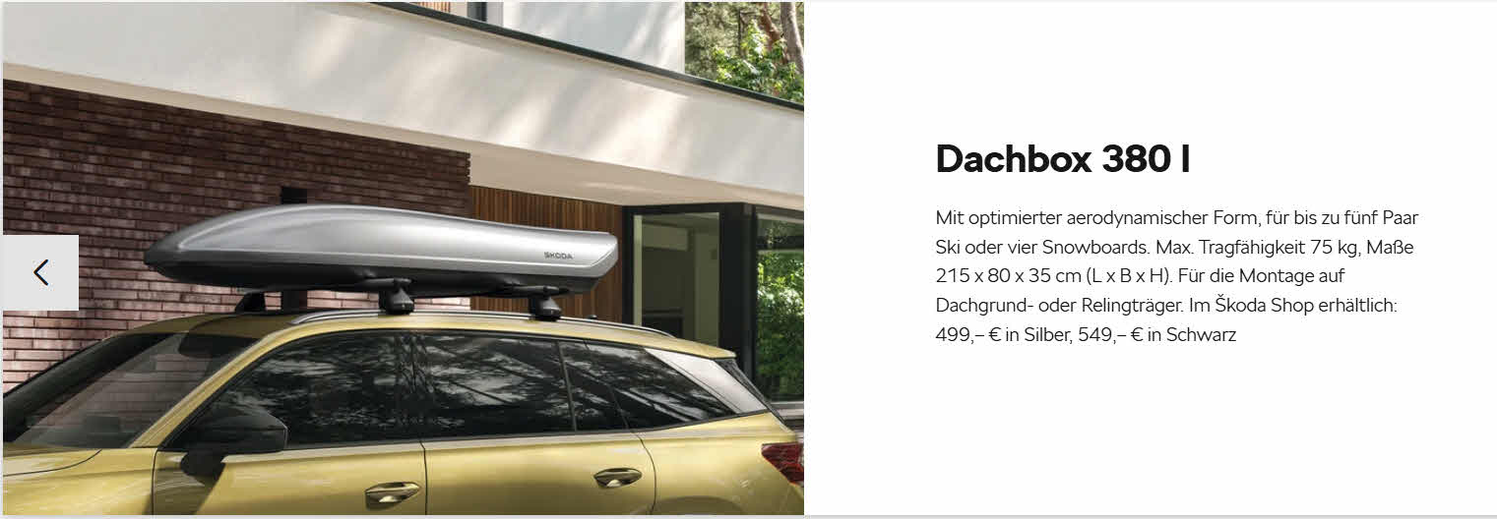
NEU
URL | Marke | Produkt | Maßnahme | Preis
URL | Skoda | Transport | Dachbox 380 l, silber | € 499,00
 |  |  | Dachbox 380 l, schwarz | € 549,00

Slide 87
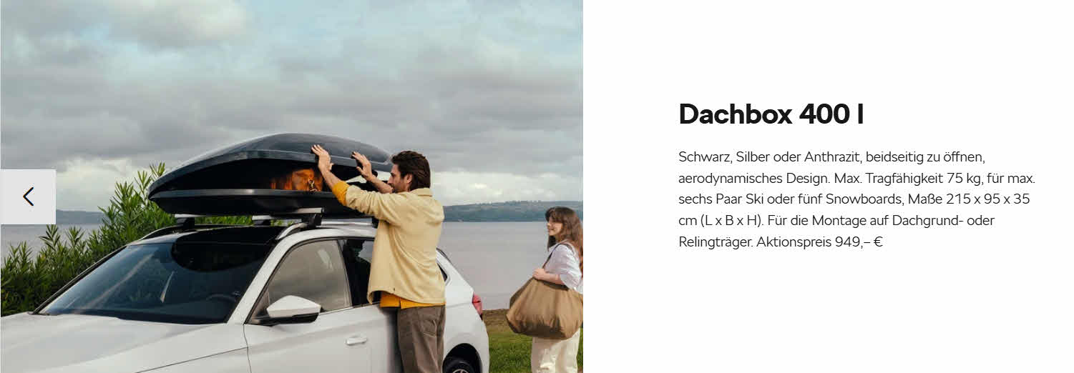
NEU
URL | Marke | Produkt | Maßnahme | Preis
URL | Skoda | Transport | Dachbox 400 l | € 949,00

Slide 88
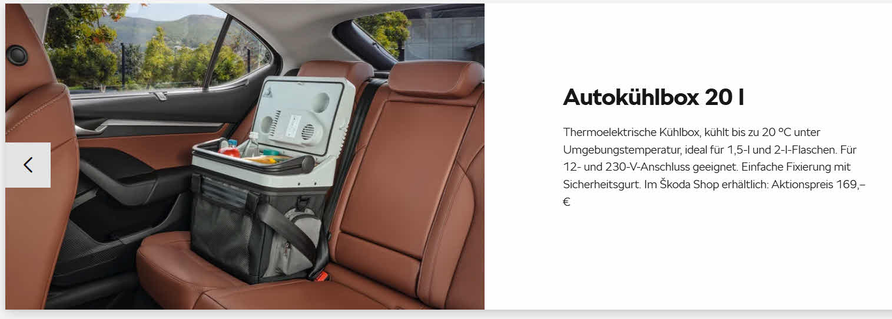
NEU
URL | Marke | Produkt | Maßnahme | Preis
URL | Skoda | Komfort | Kühlbox | € 169,00

Slide 89
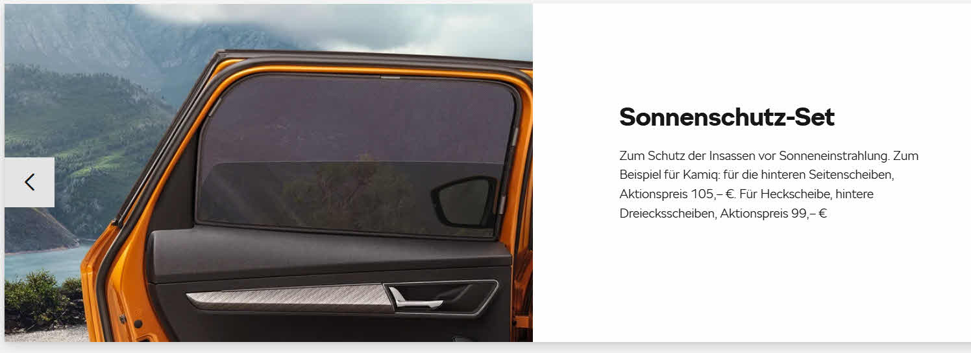
NEU
URL | Marke | Produkt | Maßnahme | Preis
URL | Skoda | Komfort | Sonnenschutz-Set für hintere Seitenscheiben | € 105,00
 |  |  | Sonnenschutz-Set für Heckscheibe | € 99,00

Slide 90

NEU
URL | Marke | Produkt | Maßnahme | Preis
URL | Skoda | Infotainment | Tablethalter | € 38,00

Slide 91

NEU
URL | Marke | Produkt | Maßnahme | Preis
URL | Skoda | Pflege | Sommerpflege-Set | € 21,00

Slide 92
Subaru

Slide 93

URL | Marke | Produkt | Maßnahme | Preis
URL | Subaru | Check | Bremsen-Check | € 9,95

Slide 94

URL | Marke | Produkt | Maßnahme | Preis
URL | Subaru | Service | Klimaanlagen-Desinfektion | € 9,90

Slide 95
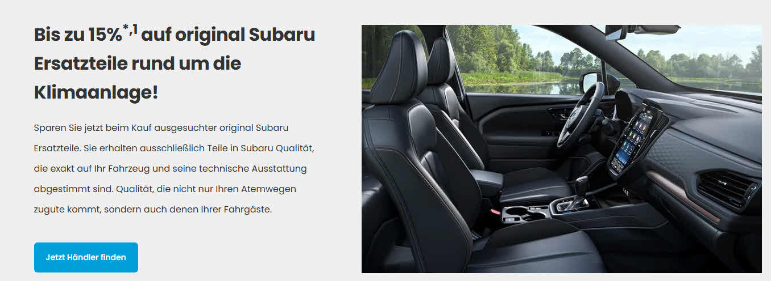
URL | Marke | Produkt | Maßnahme | Preis
URL | Subaru | Teile | 15 % auf Ersatzteile rund um die Klimaanlage

Slide 96

URL | Marke | Produkt | Maßnahme | Preis
URL | Subaru | Service | Wechsel Bremsscheiben und Bremsbeläge vorne, für Forester, statt € 372,48 | € 320,49

Slide 97
Suzuki

Slide 98

URL | Marke | Produkt | Maßnahme | Preis
URL | Suzuki | Service | Treuebonus, Verlängerung des Mobilservices bei regelmäßiger Wartung

Slide 99
Toyota

Slide 100
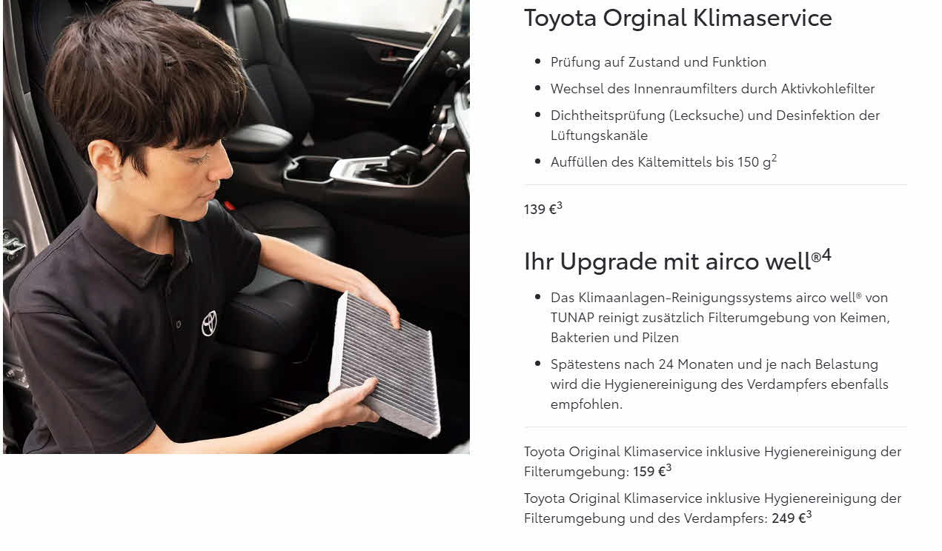
NEU
URL | Marke | Produkt | Maßnahme | Preis
URL | Toyota | Service | Klimaservice | € 139,00
 |  |  | Klimaanlagen-Reinigung inklusive Hyperreinigung der Filterumgebung | € 159,00
 |  |  | Klimaanlagen-Reinigung inklusive Hyperreinigung der Filterumgebung und des Verdampfers | € 249,00

Slide 101
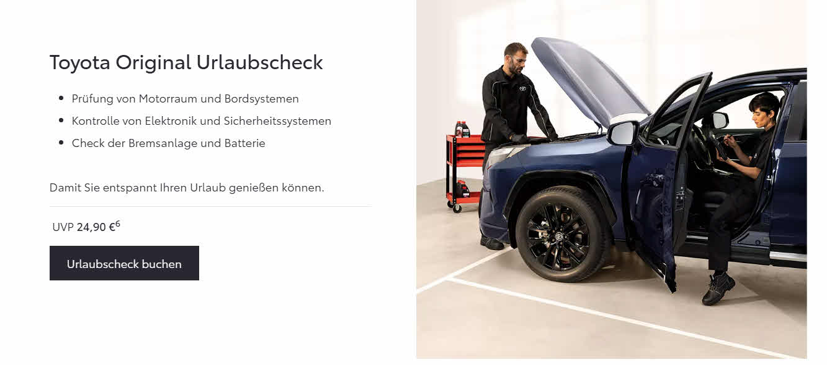
NEU
URL | Marke | Produkt | Maßnahme | Preis
URL | Toyota | Check | Urlaubs-Check | € 24,90

Slide 102

URL | Marke | Produkt | Maßnahme | Preis
URL | Toyota | Service | Inspektion für Yaris, inklusive Garantieverlängerung | € 299,00

Slide 103
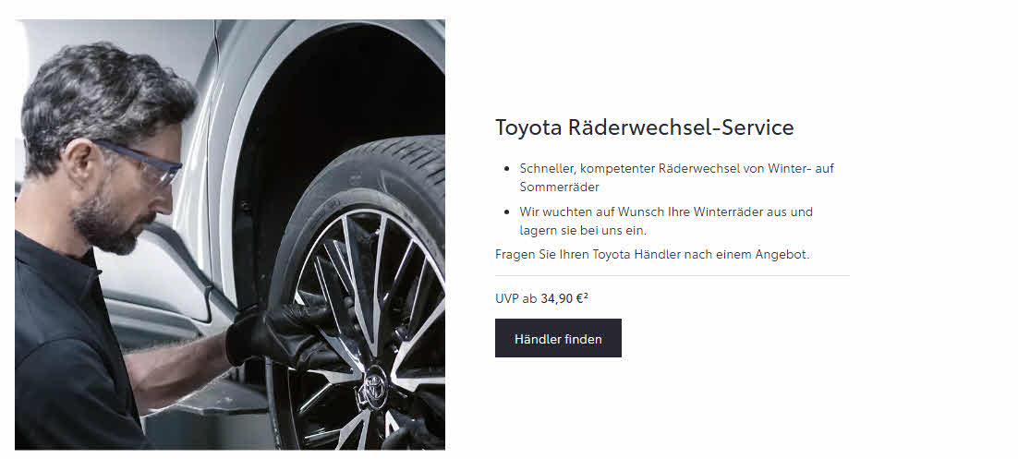
URL | Marke | Produkt | Maßnahme | Preis
URL | Toyota | Räder / Reifen | Räderwechsel | € 34,90

Slide 104
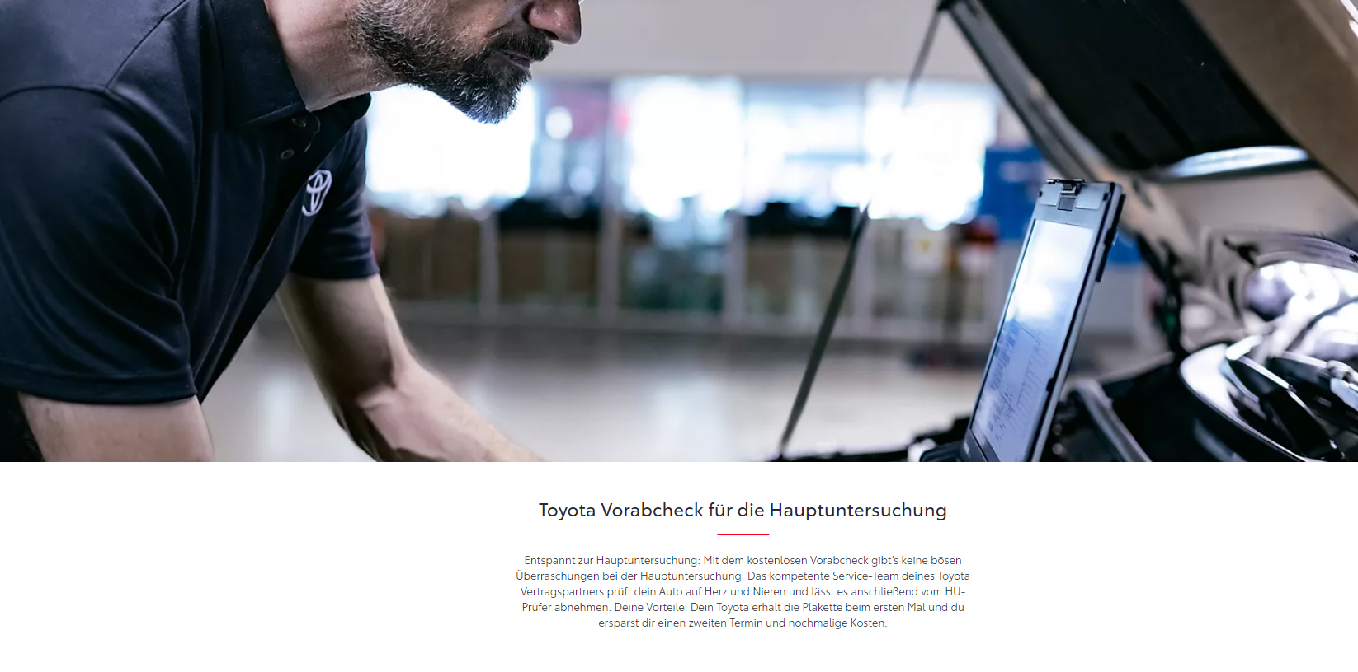
URL | Marke | Produkt | Maßnahme | Preis
URL | Toyota | HU / AU | Kostenloser Vorab-Check | € 0,00

Slide 105
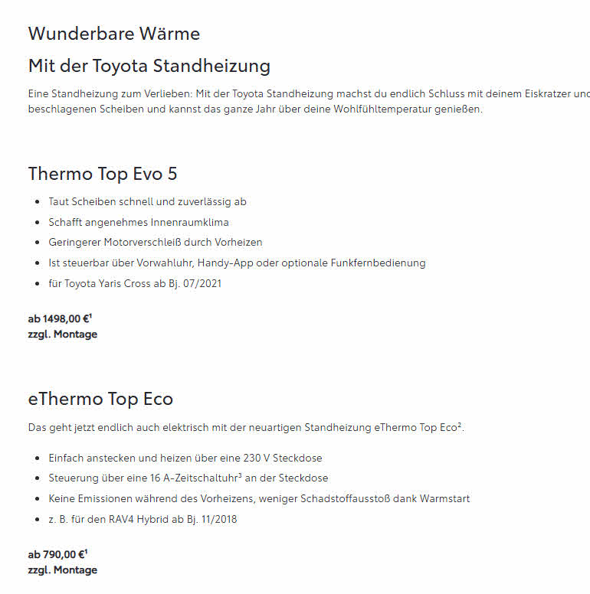
URL | Marke | Produkt | Maßnahme | Preis
URL | Toyota | Komfort | Standheizung Top Evo 5 | € 1.498,00
 |  |  | Standheizung eThermo Top Eco | € 790,00

Slide 106

URL | Marke | Produkt | Maßnahme | Preis
URL | Toyota | Zubehör | 10 % Rabatt auf Toyota Transportlösungen

Slide 107
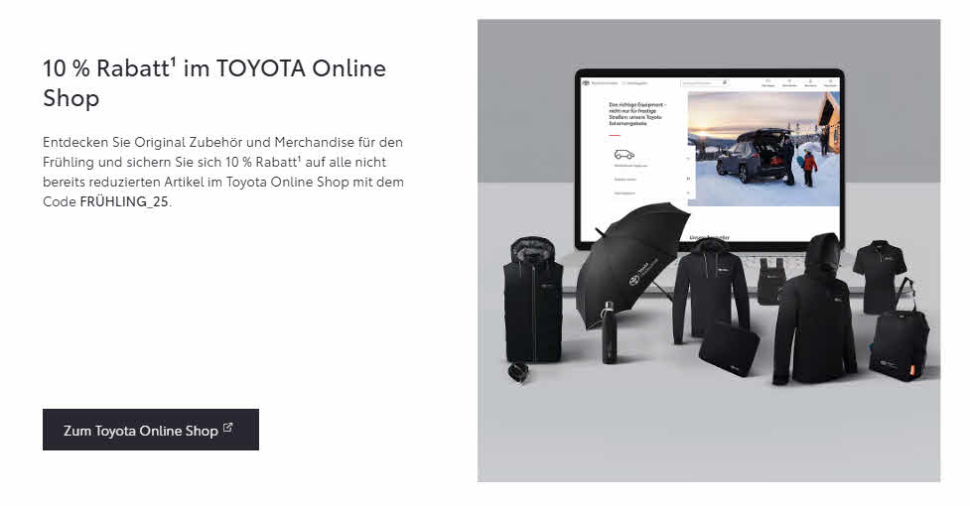
URL | Marke | Produkt | Maßnahme | Preis
URL | Toyota | Zubehör | 10 % Rabatt im Online-Shop

Slide 108
VW

Slide 109

URL | Marke | Produkt | Maßnahme | Preis
URL | VW | Service / Check | Reifenwechsel und Bremsen-Check

Slide 110

URL | Marke | Produkt | Maßnahme | Preis
URL | VW | Check | Klimaanlagen-Check

Slide 111

URL | Marke | Produkt | Maßnahme | Preis
URL | VW | HU / AU | Kostenloser Vorab-Check | € 0,00

Slide 112

URL | Marke | Produkt | Maßnahme | Preis
URL | VW | Service | Fahrzeugalter mal 2 = Teilerabatt für Fz ab 4 Jahre

Slide 113

NEU
URL | Marke | Produkt | Maßnahme | Preis
URL | VW | Service und Zubehör | Sofortkredit, bis zu € 6.000,-, maximal 48 Monaten Laufzeit

Slide 114

URL | Marke | Produkt | Maßnahme | Preis
URL | VW | Teile | Economy-Teile für Fahrzeuge älter als 4 Jahre, mit Preisvorteilen

